Slide 1
CLB VẬT LÝ TRƯỜNG
THPT NAM TRỰC - NAM ĐỊNH
VẬT LÍ 12
BÀI 09: SÓNG DỪNG
Thầy giáo: Đoàn văn Doanh
Trường THPT Nam Trực – Nam Định
Email: qkkich@gmail.com
Phone: 0981.120681

Slide 2
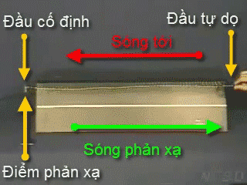
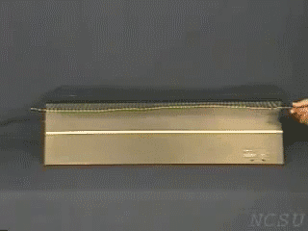
II. SÓNG DỪNG
1. Phản xạ sóng
- Nếu điểm phản xạ cố định thì tại điểm phản xạ sóng tới và sóng phản xạ ngược pha.
- Nếu điểm phản xạ tự do thì tại điểm phản xạ sóng tới và sóng phản xạ cùng pha.

Slide 3
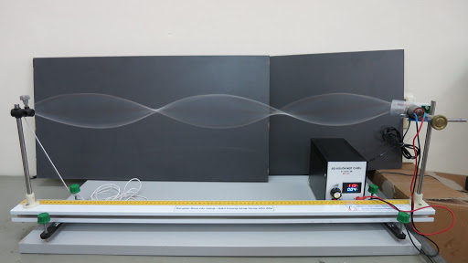
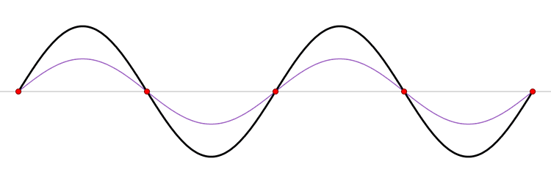
II. SÓNG DỪNG
2. Sóng dừng
a. Định nghĩa:
Sóng truyền trên sợi dây trong trường hợp xuất
hiện các nút và các bụng gọi là sóng dừng.
b. Nguyên nhân:
Do sự giao thoa của sóng tới và sóng phản xạ.
Chú ý: Khoảng các giữa hai bụng sóng liên tiếp và hai nút sóng liên tiếp là $\frac{λ}{2}$

Slide 4
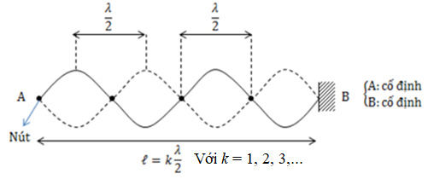
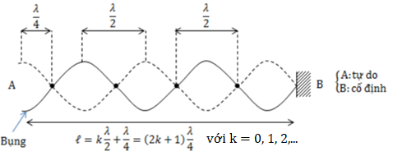
Vị trí M là cực đại giao thoa khi: d₂ - d₁ = kλ
Vị trí M là cực tiểu giao thoa khi: d₂ - d₁ = (2k+1)
II. SÓNG DỪNG
2. Sóng dừng
c. Điều kiện xảy ra sóng dừng
Dây có 2 đầu cố định
Dây có 1 đầu cố định
Điều kiện để có sóng dừng trên một sơi dây có hai đầu cố định là chiều dài sợi dây phải bằng một số nguyên lần nửa bước sóng
Điều kiện có sóng dừng trên một dây có một đầu cố định, một đầu tự do là chiều dài sơi dây bằng một số lẻ lần một phần tư bước sóng
Số bụng sóng = k + 1
Số nút sóng = k + 1
Số bụng sóng = k
Số nút sóng = k + 1

Slide 5
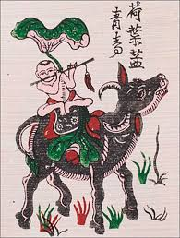
Ý nghĩa
Giao thoa là hiện tượng đặc trưng của sóng. Quá trình vật lí nào gây ra được hiện tượng giao thoa cũng tất yếu là một quá trình sóng.
Khi thổi sáo thì dao động của cột khí trong ống sáo làm xuất hiện một hệ sóng dừng.

Slide 6
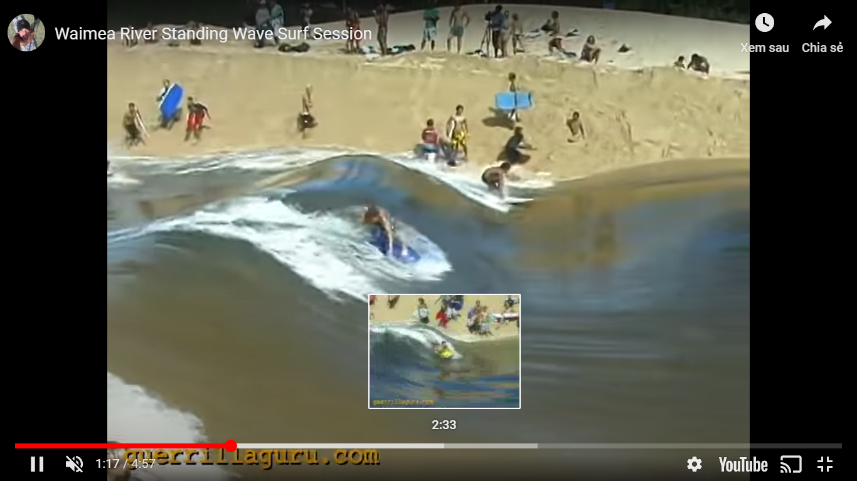
Sóng dừng trên cửa sông Waimea ở đảo Kauai quần đảo Hawaii (USA)

Slide 8
CỦNG CỐ DẶN DÒ

